Slide 1
Java SE Developer 1z0-819
講師:江聖榮

Slide 2
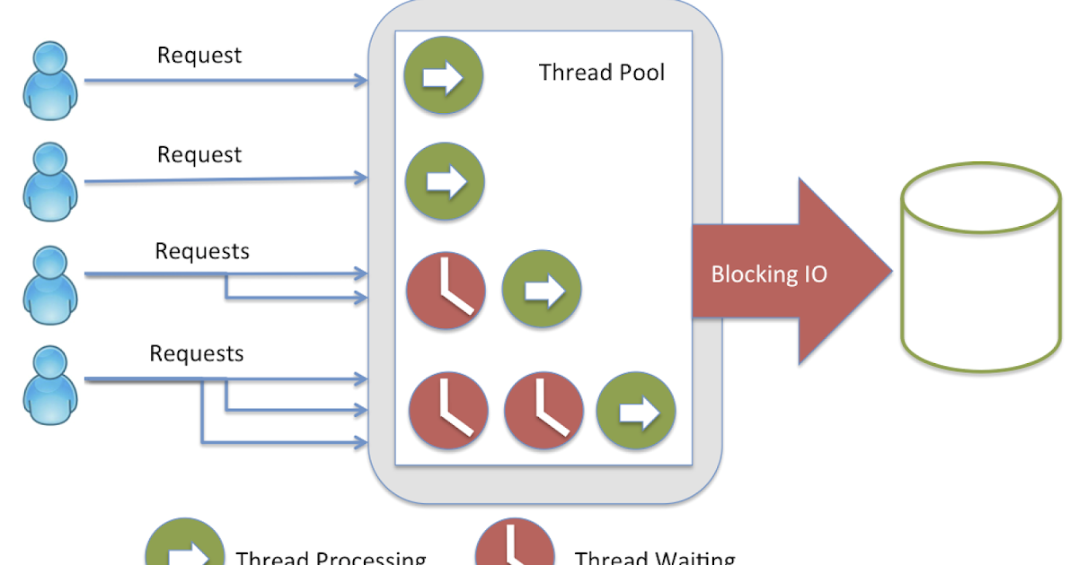
執行緒
主執行緒與副執行緒
Java.lang.Thread
Sleep
多工
Extends Thread
Public void run(){}
Start()
Join

Slide 3
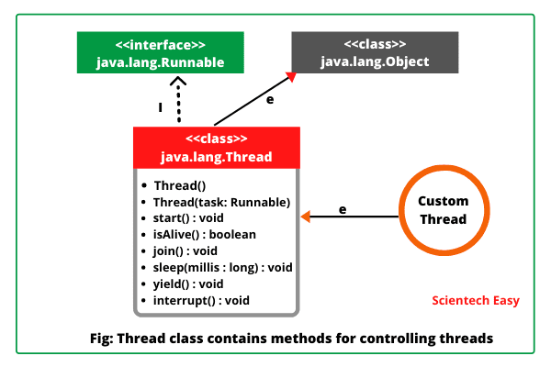
Java.lang.Runnable->多個父類別時
implements
public void run()
透過轉換成thread物件
start()

Slide 4
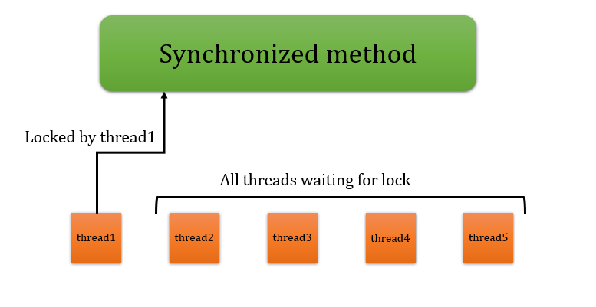
Synchronized:取消同步化
static
field
method
Synchronized
Ex:
設計收銀程式,有一客運交通公司,3台bus,工作時間一樣(同時做),路線20站,
每站收錢50元,計算每一部車個別收錢,都要回傳總公司,紀錄
每一筆細目(不須顯示哪部車)
計算加總

